Slide 1
Государственное бюджетное профессиональное образовательное учреждение Республики Хакасия «Черногорский механико-технологический техникум»
Открытый урок
«Технология оклеивания поверхностей фотообоями»
преподаватель спецдисциплин:
Банных Татьяна Владимировна

Slide 2
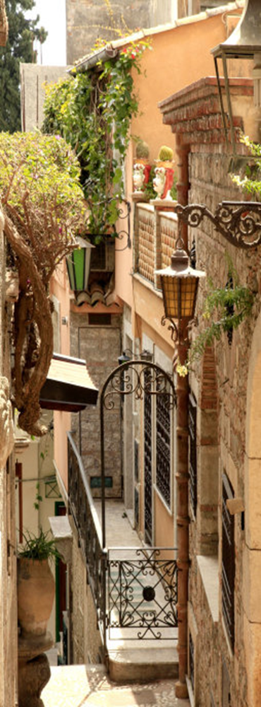
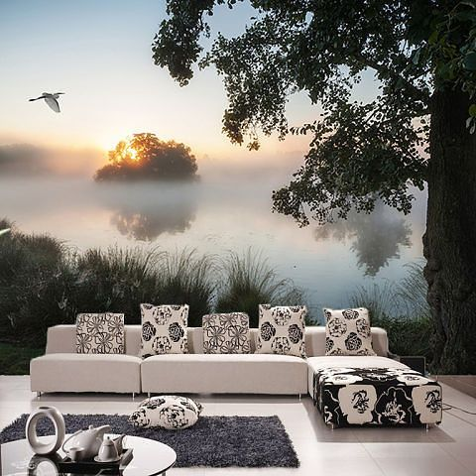
Тема урока: Технология оклеивания поверхностей фотообоями

Slide 3
Цели урока
Обучающие:
-сформировать знания обучающихся о технологии наклеивания фотообоев на поверхность – формировать умения подбора цветового решения в зависимости от психологических особенностей человека.
Развивающие:
– развивать логическое мышление; – развивать умение анализировать; – развивать умение работать с литературой.
Воспитывающие:
– формировать профессиональные убеждения; – воспитывать любовь к профессии.
Тип урока: Урок изучение нового материала.

Slide 4
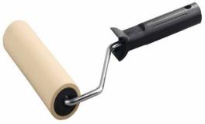
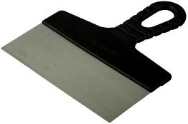
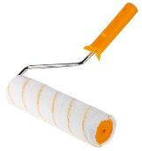
Проверка знаний ранее изученного материала
1. Выберите инструмент для разглаживания обоев.
А) прижимной ролик
Б) стальной шпатель
В) валик из полиакрила

Slide 5
Правильный ответ :
А) прижимной ролик

Slide 6
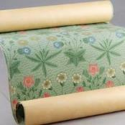
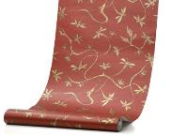
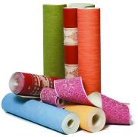
2. При оклеивании обоев клеевой состав не наносится на полотна следующих обоев:
А) бумажные
Б) флизелиновые
В) виниловые

Slide 7
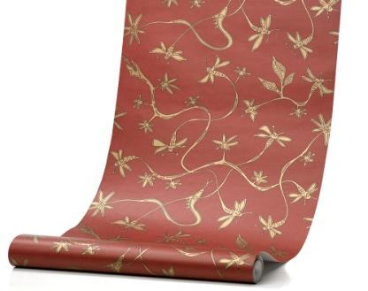
Правильный ответ :
Б) флизелиновые

Slide 8
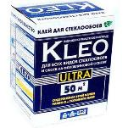
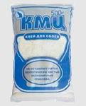
3. Какой из перечисленных видов клея используют для оклеивания стеклообоев?
А) KLEO на основе
модифицированного крахмала
Б) клей КМЦ
В) клей ПВА

Slide 9
Правильный ответ :
А) KLEO на основе модифицированного крахмала

Slide 10
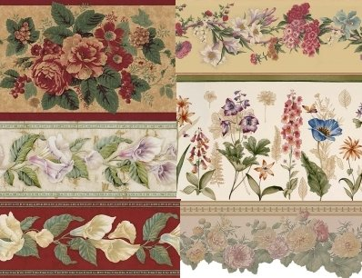
Как оклеивают бордюр на гладкие обои?
А) наносят сверху обоев
Б) приклеивают до
наклеивания обоев
В) не рекомендуется
к наклеиванию

Slide 11
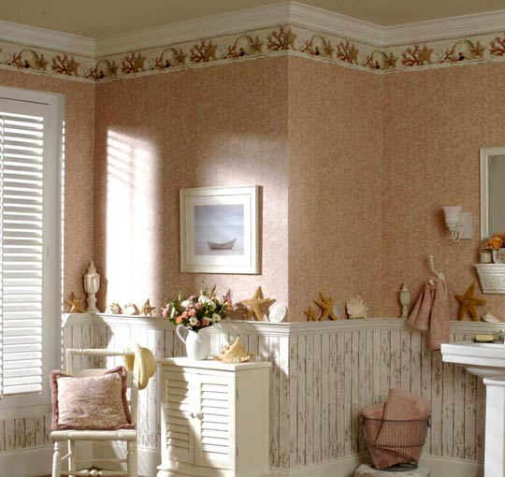
Правильный ответ :
А) наносят сверху обоев

Slide 12
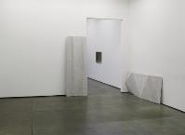
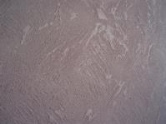
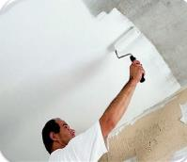
А) поверхность ровная, гладкая, огрунтованная Б) подготовка не имеет значения В) окрашенная водным или неводным составом.
5. Какие требования предъявляются к
поверхностям для оклеивания обоев?

Slide 13
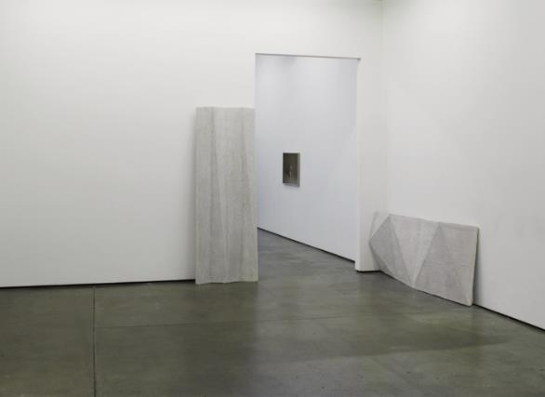
Правильный ответ :
А) поверхность ровная, гладкая, огрунтованная

Slide 14
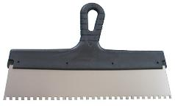
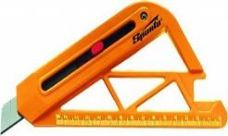
6. При обойных работах будет лишним следующий инструмент:
А) прижимной валик
Б) зубчатый шпатель
В) малярный нож.

Slide 15
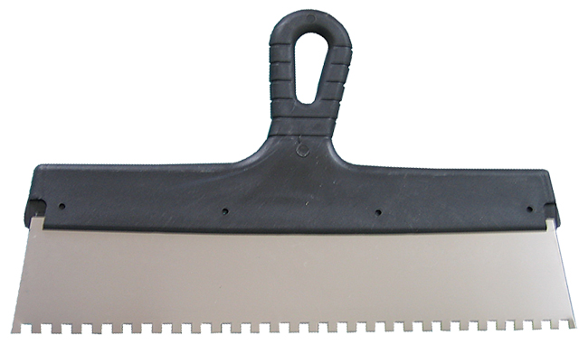
Правильный ответ :
Б) зубчатый шпатель

Slide 16
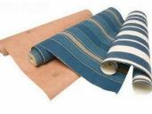
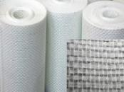
7. Выберите обои, основа которых бумажная, верхний из ПВХ.
А) виниловые
Б) бумажные вспененные
В) стекловолокнистые

Slide 17
Правильный ответ :
А) виниловые

Slide 18
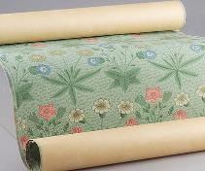
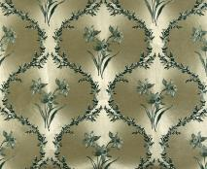
8. Какие обои окрашиваются до 12 раз
А) флизелиновые
Б) бумажные
В)шелкография

Slide 19
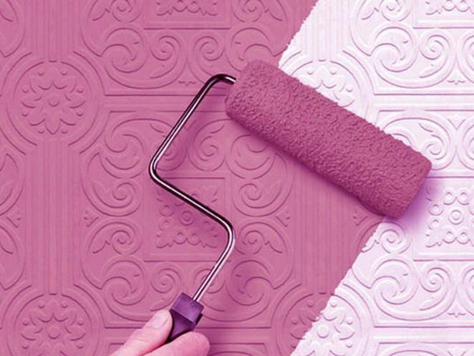
Правильный ответ :
А) флизелиновые

Slide 20
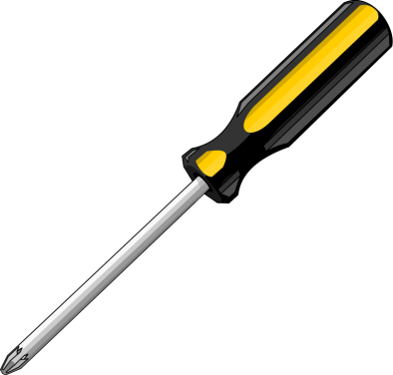
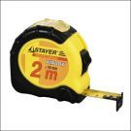
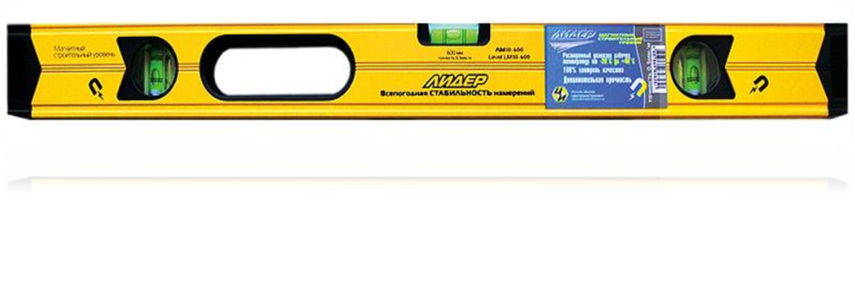
9.Каким инструментом отмечают
горизонтальную линию
А) отвес
Б) рулетка
В) уровень

Slide 21
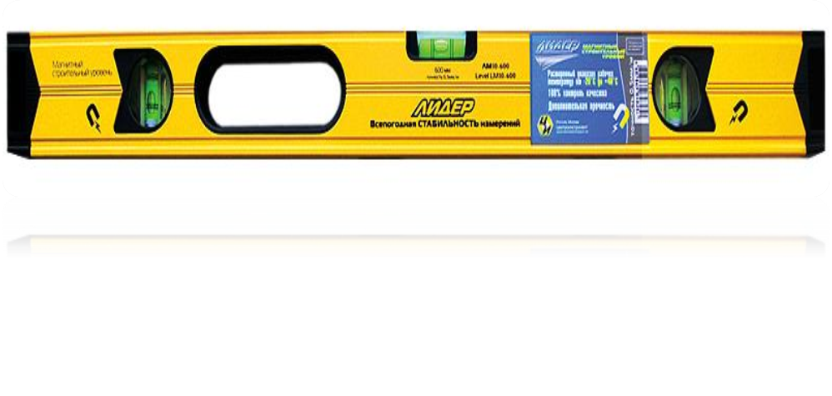
Правильный ответ:
В) уровень

Slide 22
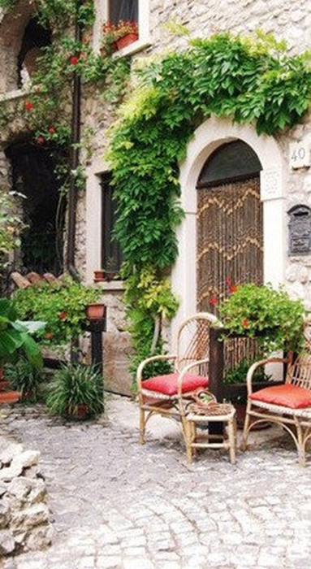
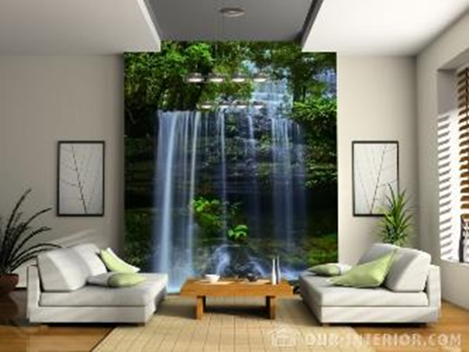
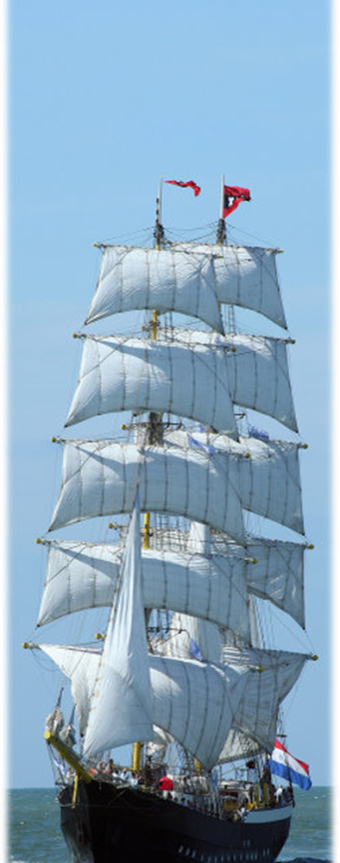
Ремонт – это особый случай, когда вся семья заинтересована в создании всеобщего уюта и комфорта. Тогда наш взор падает на оригинальный вид обоев — фотообои.

Slide 23
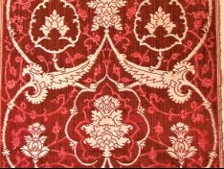
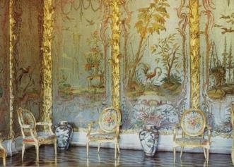
История фотообоев
Первые обои появились в Китае,
китайцы изобрели рисовую бумагу и
стали ей оклеивать стены жилищ, еще
в двухсотом году до нашей эры. Затем
англичане позаимствовали китайское
изобретение в сфере украшения
интерьера жилища.
Французский король Людовик
четырнадцатый поручил своему
придворному художнику расписать
пятьдесят бумажных рулонов
благочестивыми библейскими
сценками.
В России в шестнадцатом веке в моду
вошли печатные бумажные обои как
имитационный материал для отделки
частных усадеб и особняков дворян.
Печатные фотообои в России
в 80-х годах прошлого века.

Slide 24
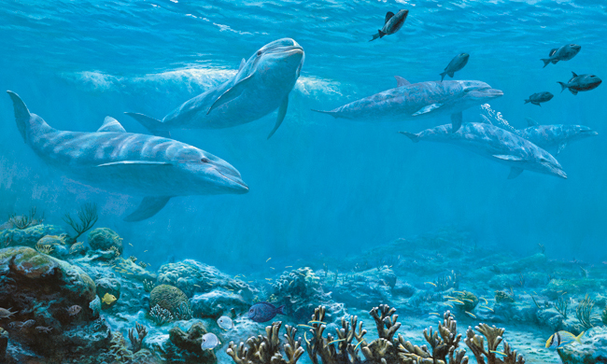
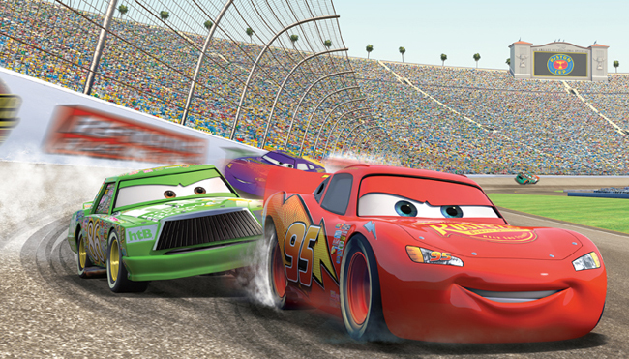
Основные разновидности фотообоев для стен
Фотообои изготавливают путем печати рисунка на подходящей основе.
Материал основы фотообоев
По материалу, который используется в качестве основы для производства, обои делятся на такие виды:
Бумажные обои – очень чувствительны к влаге и способны выгорать под лучами солнца. Бумажные фотообои отличаются самой доступной ценой, но они недолговечны.

Slide 25
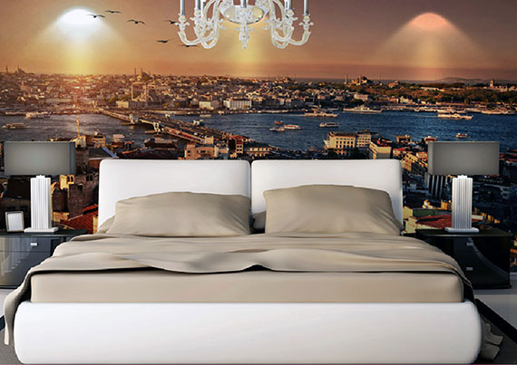
Виниловые обои - в первом случае материал более устойчив к влаге, во втором — удобнее в монтаже. В обоих вариантах рисунок обоев со временем хуже не становится.
Флизелиновые обои. Такие фотообои не сминаются, не выгорают и легко моются, их рисунок при этом совершенно не портится. Влагостойкость покрытия позволяет переносить даже протечку труб.
Тканевые обои. Их внешний вид просто превосходен, несмотря на то, что этот материал — очень капризный и дорогой. Изготавливается он из натуральных тканей: хлопка, шелка или льна.

Slide 26
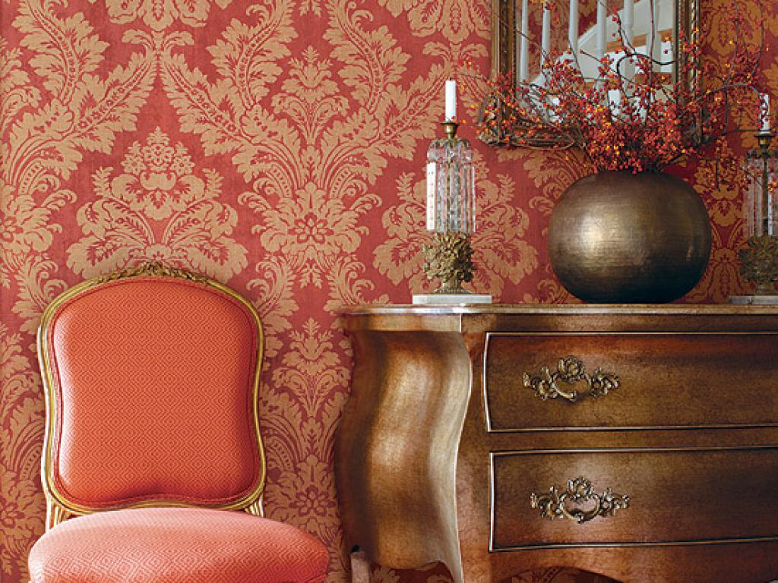
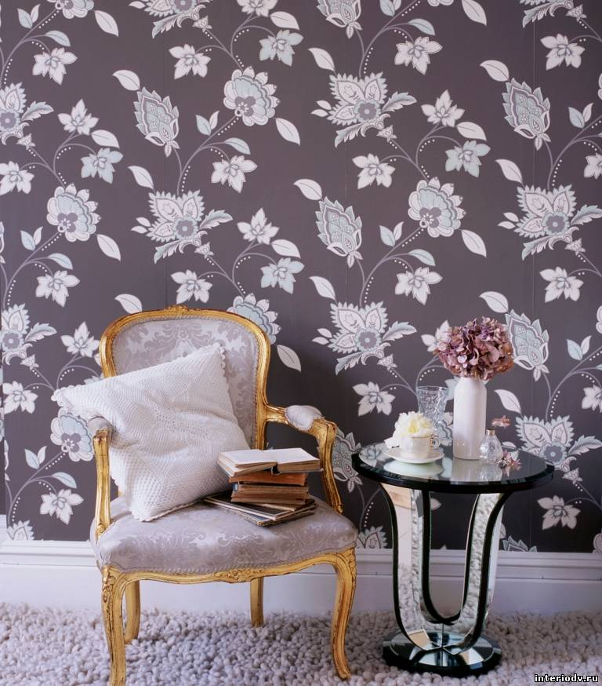
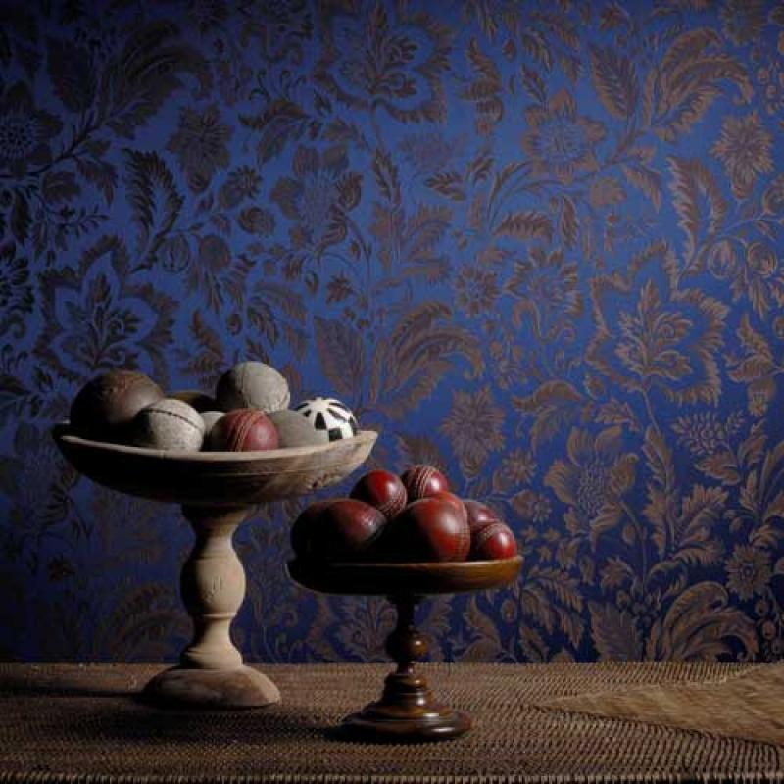
Тканевые обои. Их внешний вид просто превосходен, несмотря на то, что этот материал — очень капризный и дорогой. Изготавливается он из натуральных тканей: хлопка, шелка или льна.

Slide 27
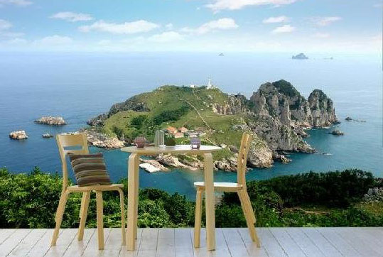
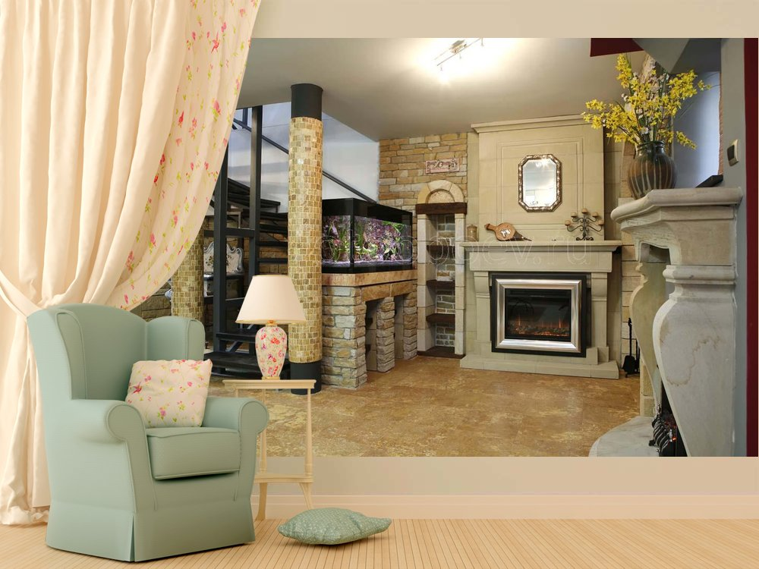

Slide 28
Структура фотообоев
Классификацию материала проводят и в зависимости от структуры поверхности. По этому признаку различают такие виды фотообоев для стен:
Гладкие обои. Они имеют глянцевые и матовые поверхности.
Рельефные обои. Они часто имитируют рисунок древесины, кожи, камня и прочих материалов. Для рельефа материал требует толстой основы, поэтому в качестве ее используется флизелин и винил.
Обои «поверхность холста». Такой материал идеально подходит при художественном изображении предметов и создании репродукций.
Рисунок может быть выполнен в виде орнамента, пейзажа, фотографии, абстрактного голографического узора или репродукции картины.

Slide 29
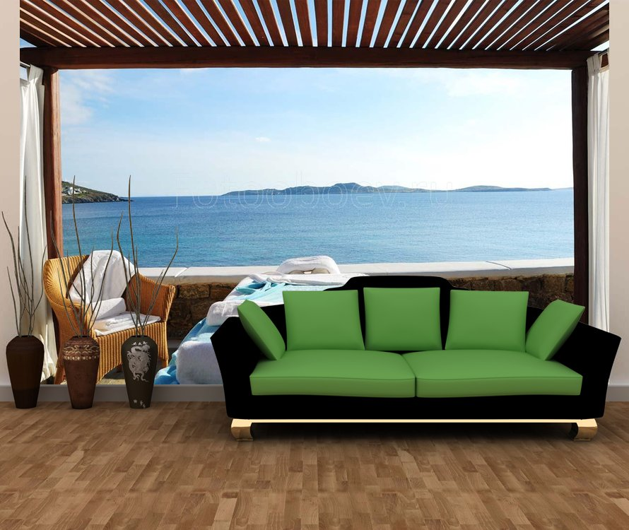
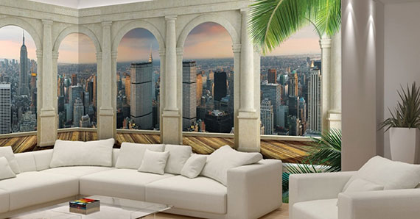
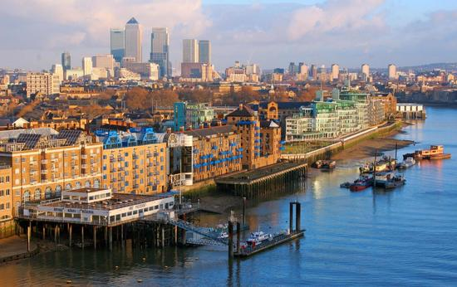

Slide 30
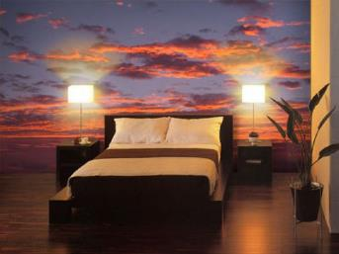
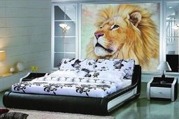
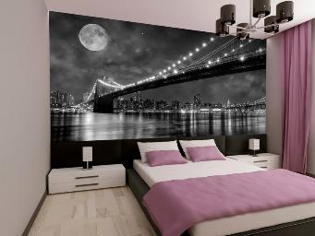
Фотообои для спальни

Slide 31
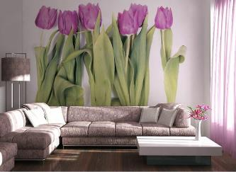
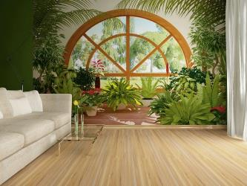
Фотообои для гостинной

Slide 32
Фотообои для детской комнаты

Slide 33
Фотообои для рабочего кабинета

Slide 34
Фотообои на кухню

Slide 35
Фотообои картины художников

Slide 36
Фотообои в кафе, бары, рестораны, клубы

Slide 37
Фотообои 3Д

Slide 38
Фотообои люминесцентные

Slide 39
Фотообои самоклеющиеся на дверь

Slide 40
ОСНОВНЫЕ ДОСТОИНСТВА ФОТООБОЕВ:
- оригинальный вид, надёжность и долговечность (до 15 лет), экологичность;
– широкий выбор изображений и материалов основ;
– универсальность (любой комнате и на разных поверхностях);
–можно мыть;
– несложная технология монтажа
– возможность делать под заказ
НЕДОСТАТКИ ФОТООБОЕВ:
-Тщательная подготовка стен(поверхность должна быть идеально ровной и гладкой);
-сложности в монтаже(фотообои больших размеров, состоят из панелей, которые нужно очень точно и аккуратно наклеить встык

Slide 41
Задание
1.Записать в тетрадь условные обозначения на обоях

Slide 42
Инструменты и приспособления

Slide 43
1. Подготовка поверхности
1. Удалить старые обои
2. Зашпаклевать трещины и щели, поверхность выровнять.
3. Огрунтовать подготовленную поверхность.

Slide 44
2. Приготовление клея и нанесения на стену
Подготовить клеевой раствор:
40 г обойного клея разбавить 1 литром воды. Оставить для разбухания (если это предусмотрено инструкцией). Раствор не должен быть очень жидким.

Slide 45
3. Подготовка перед оклеиванием
1. Первый лист выбирают из середины нижнего ряда для точности дальнейшей наклейки обоев.
2. Отмечают вертикальную линию с помощью отвеса и горизонтальную с помощью уровня.
3. Наносят на первое полотно клей и оставляют для
пропитки на 3 минуты.

Slide 46
4. Приклеивание
Помещают левый лист по середине стены над
горизонтально начерченной линией.
2. Воздушные пузыри и складки разглаживают мягким
резиновым валиком в обе стороны от середины к краям.
3. Лист располагают внахлест 3 мм,
т.к. при высыхании
листы могут «разъехаться».

Slide 47
Последовательность оклеивания сегментных полотен

Slide 48
5. Высыхание
Быстрое высыхание может привести образованию трещин на линиях стыков и на самих обоях.
Температура воздуха должна быть 20 градусов, не более.
Не допускается присутствие сквозняка.

Slide 49
1.Какая основа у фотообоев
А) Бумажная
Б) Флизелиновая
В) Стекловолокно
Правильный ответ
А) Бумажная

Slide 50
2. На какое время оставляют обои для пропитки клеем
А) 1 минуту
Б) 3 минуты
В) 5 минут
Правильный ответ
Б) 3 минуты

Slide 51
3.Откуда начинают клеить первый лист фотообоев
А) с верхнего левого угла
Б) с верхнего правого угла
В) с середины
Правильный ответ
В) с середины

Slide 52
4. Какой делают нахлёст при наклеивании фотообоев
А) 3мм
Б) 4мм
В) наклеивают встык
Правильный ответ
В) наклеивают встык

Slide 53
5. В каком направлении разглаживают фотообои
А) от середины к краям
Б) сверху вниз
В) справа на лево
Правильный ответ
А) от середины к краям

Slide 54
6. По требованию охраны труда, где следует хранить ножницы и ножи
А) на столе
Б) в специальном футляре
В) в кармане
Правильный ответ
Б) в специальном футляре

Slide 55
Домашнее задание:
Записать в тетрадь таблицу
«Дефекты при производстве обойных работ»

Slide 56
Рефлексия:
Сегодня я узнал…
Было интересно…
Было трудно…
Теперь я могу…
У меня получилось…
Меня удивило…
Мне захотелось…
Урок дал мне для жизни…

